Slide 1
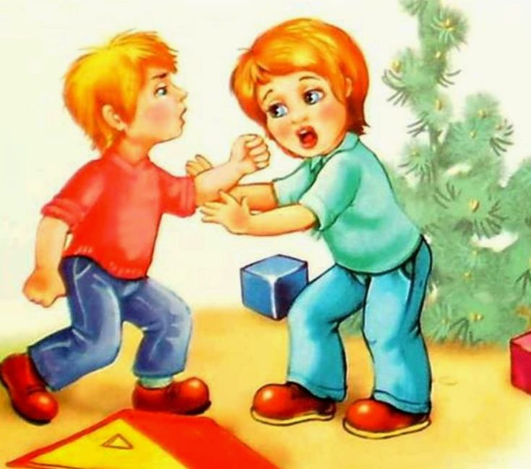
«Что такое хорошо и что такое плохо»
Семинар - практикум
по нравственному воспитанию

Slide 2
«Наши дети – это наша старость.
Правильное воспитание – это наша счастливая старость,
Плохое воспитание – это наше будущее горе, это наши слёзы, наша вина перед другими людьми, перед всей страной»
А.С. Макаренко

Slide 3
НРАВСТВЕННОЕ ВОСПИТАНИЕ
НРАВСТВЕННОСТЬ – это система правил поведения личности, прежде всего, отвечающая на вопросы: Что хорошо?, а Что плохо?, Что добро?, а Что зло? Это внутренние, духовные качества, которыми руководствуется человек
НРАВСТВЕННОЕ ВОСПИТАНИЕ – целенаправленный процесс приобщения детей к моральным ценностям человечества и конкретного общества; формирование моральных качеств, черт характера, навыков и привычек поведения

Slide 4
Цели нравственного воспитания дошкольников
Можно сформулировать следующим образом - формирование определенного набора нравственных качеств, а именно:
- гуманности;
- трудолюбия;
- патриотизма;
- гражданственности;
- коллективизма
Идеальная цель нравственного воспитания - воспитание счастливого человека

Slide 5
Средства нравственного воспитания дошкольников
Художественные средства
Художественная литература
Изобразительное искусство
Музыка
Кино
Природа
Живая природа
Неживая природа
Собственная деятельность детей
Игровая
Познавательная
Трудовая
Коммуникативная Творческая
Окружающая среда (социум)
Общение
Эмоциональное благополучие
Любовь окружающих взрослых и сверстников

Slide 6
Методы нравственного воспитания дошкольников
Методы формирования нравственного поведения
Упражнение, поручение, требования, воспитывающие ситуации
Методы формирования нравственного сознания
Объяснение, увещевание, внушение, просьба, этические беседы, пример
Методы стимулирования
Поощрение, соревнование, одобрение, награждение

Slide 7
Формы работы с семьёй
ПОЗНАВА-ТЕЛЬНЫЕ
ОБОГАЩЕНИЕ РОДИТЕЛЕЙ ЗНАНИЯМИ В ВОПРОСАХ ВОСПИТАНИЯ; СОБРАНИЕ; БЕСЕДЫ
ИНФОРМА-ЦИОННО-АНАЛИТИ-ЧЕСКОЕ
ДИАГНОСТИКА; АНКЕТИРОВАНИЕ; ТЕСТИРОВАНИЕ
НАГЛЯДНО-ИНФОРМАЦИОННЫЕ
ИНФОРМАЦИОННЫЕ СТЕНДЫ ДЛЯ РОДИТЕЛЕЙ, ПАПКИ-ПЕРЕДВИЖКИ; КОНСУЛЬТАЦИИ, БЕСЕДЫ; БИБЛИОТЕКА ДЛЯ РОДИТЕЛЕЙ
ДОСУГОВЫЕ
СОВМЕСТНЫЕ МЕРОПРИЯТИЯ С РОДИТЕЛЯМИ; ПРАЗДНИКИ; ВЕЧЕРА ВОПРОСОВ И ОТВЕТОВ; ВЫСТАВКИ; КОНКУРСЫ

Slide 8
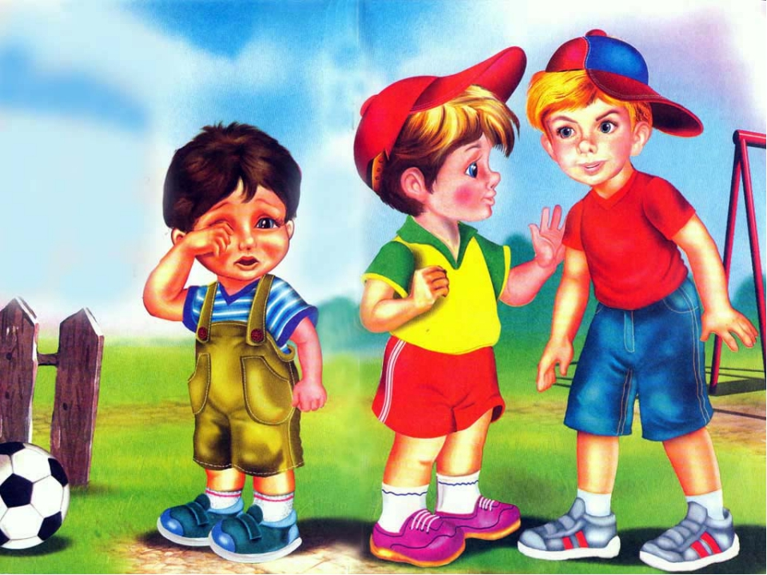
Спасибо за внимание!

